Slide 1
Xây dựng hệ thống nhận dạng cử chỉ cơ thể
Thành viên: Bùi Hoàng Cường – 82435
Phạm Duy Phong - 84391

Slide 2


Giới thiệu bài toán
Human Action Recognition dịch ra là nhận diện hành động con người, có thể chia làm 2 loại: tĩnh và động. Kiểu tĩnh là dạng hành động như đứng, ngồi, nằm, ... , là kiểu hành động không di chuyển trong một khoảng thời gian. Còn kiểu động là mấy hành động như: đi, chạy, nhảy, ...
Hành động kiểu tĩnh có thể phân loại dễ dàng bằng phân loại ảnh. Trong khi đó kiểu động lại là một chuỗi dịch chuyển của các bộ phận cơ thể người nên dùng phân loại ảnh là không chính xác, mà ta phải xét các frame có chứa hành động đó => phân loại video.
Kiểu động
Kiểu tĩnh

Slide 3

OpenCV
OpenCV (Open Computer Vision) là một thư viện mã nguồn mở hàng đầu cho xử lý về thị giác máy tính, machine learning, xử lý ảnh.
Opencv có rất nhiều ứng dụng:
Nhận dạng ảnh
Xử lý hình ảnh
Phục hồi hình ảnh/video
Thực tế ảo
Các ứng dụng khác

Slide 4
MediaPipe
Mediapipe là tập hợp của một loạt các giải pháp Machine Learning đa nền tảng, có thể can thiệp được và cực kỳ lightweight. Một số ưu điểm có thể kể tới của giải pháp này bao gồm:
Cung cấp một giải pháp inference nhanh chóng
Dễ dàng cài đặt và triển khai
Mã nguồn mở và miễn phí
Ở bài toán này chúng ta sẽ sử dụng Human Pose Estimation

Slide 5
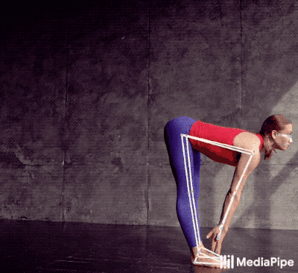
Human Pose Estimation
Human Pose Estimation cung cấp một mô hình skeleton 3D cho cả cơ thể, với các khớp quan trọng được định nghĩa sẵn và được nối với nhau để tạo thành khung của người.
Human Pose Tracking trong môi trường 3D

Slide 6
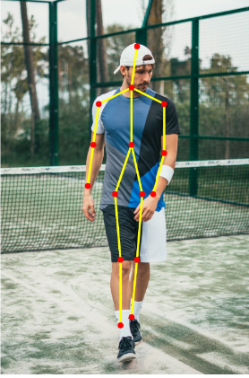

Pose Landmark Model
Mediapipe pose có thể phát hiện và dự đoán vị trí của 33 đặc điểm trên cơ thể.
- Nhờ vào việc thay đổi vị trí của các địa điểm, chúng ta có thể dự đoán được hành động của con người thông qua việc thay đổi trên.

Slide 7
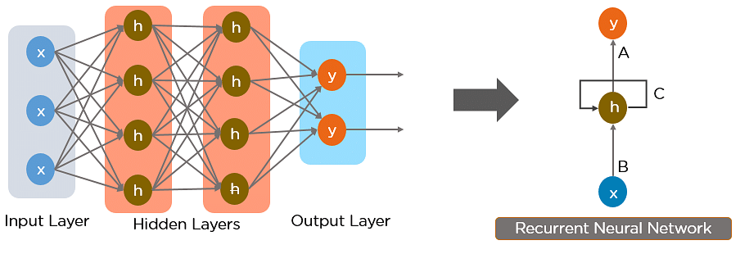
RNN (Mạng neural hồi quy)

Slide 8
RNN (Mạng neural hồi quy)
Ý tưởng chính của RNN (Recurrent Neural Network) là sử dụng chuỗi các thông tin. Trong các mạng nơ-ron truyền thống tất cả các đầu vào và cả đầu ra là độc lập với nhau. Tức là chúng không liên kết thành chuỗi với nhau. Nhưng các mô hình này không phù hợp trong rất nhiều bài toán. Ví dụ, nếu muốn đoán từ tiếp theo có thể xuất hiện trong một câu thì ta cũng cần biết các từ trước đó xuất hiện lần lượt thế nào ? RNN được gọi là hồi quy (Recurrent) bởi lẽ chúng thực hiện cùng một tác vụ cho tất cả các phần tử của một chuỗi với đầu ra phụ thuộc vào cả các phép tính trước đó. Nói cách khác, RNN có khả năng nhớ các thông tin được tính toán trước đó.

Slide 9
RNN (Mạng neural hồi quy)
B1 : Step 1 sẽ đi qua mạng và cho ra output 1
B2 : Step 2 sẽ kết hợp với Output1 và cho ra output 2
B3 : Thực hiện liên tục đến khi nào kết thúc
Data1 | Data2 | Data3 | Data4
Việc sử dụng cấu trúc trên sẽ dễ dàng cho việc nhận diện hành vi, vì không thể chỉ dựa vào 1 frame mà đoán ra hành động, cần phải có mối liên hệ giữa timestep trước và timestep sau. Từ đó máy sẽ được học và đưa ra quyết định
Step1
Output1
Step2
+
Output1

Slide 10
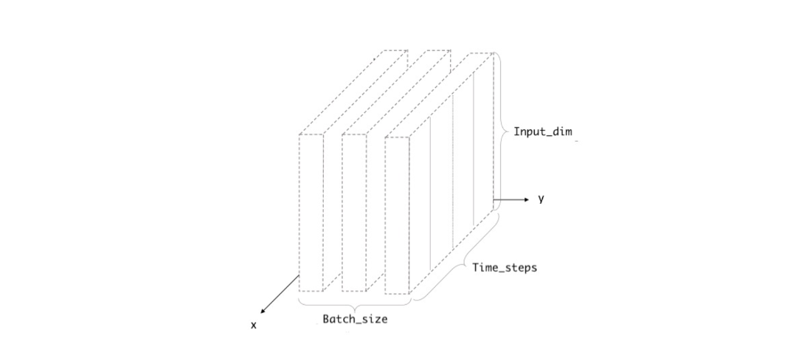
LSTM (Long Short Term Memory netwrok)
Mạng LSTM là một mạng cải tiến của RNN nhằm giải quyết vấn đề nhớ các bước dài của RNN

Slide 11
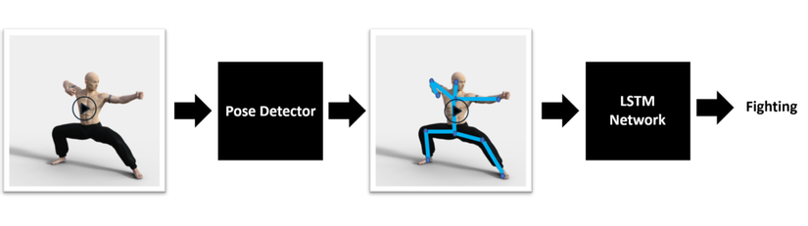
Phương pháp phân loại sử dụng video Pose Detection và LSTM
Cách này là dùng keypoints (các điểm trên cơ thể người) mỗi frame cho qua LSTM để xác định hành vi của người trong video

Slide 12
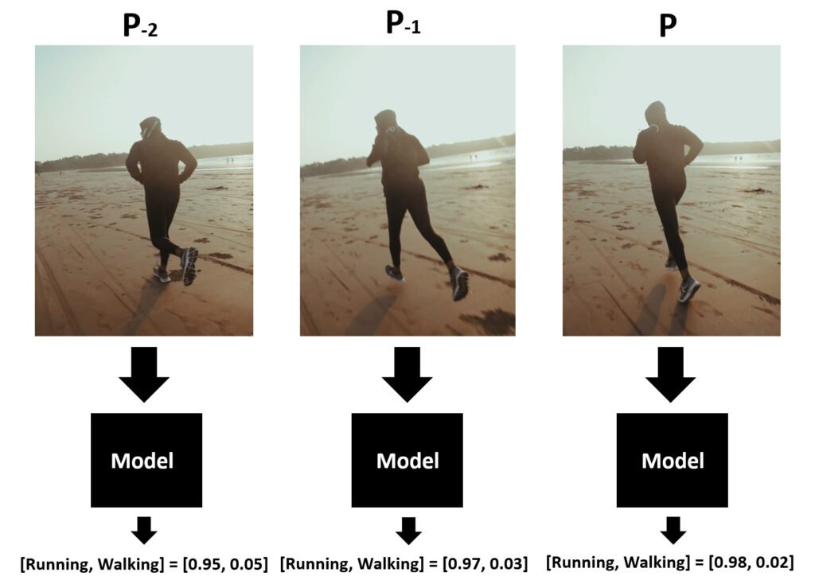

Slide 13
Train model
Người dùng thực hiện hành động trước webcam
Đọc ảnh từ webcam
Lưu thông số các điểm vào file csv
Phát hiện các điểm khung xương
Tạo dữ liệu LSTM / model
Train và lưu model

Slide 14
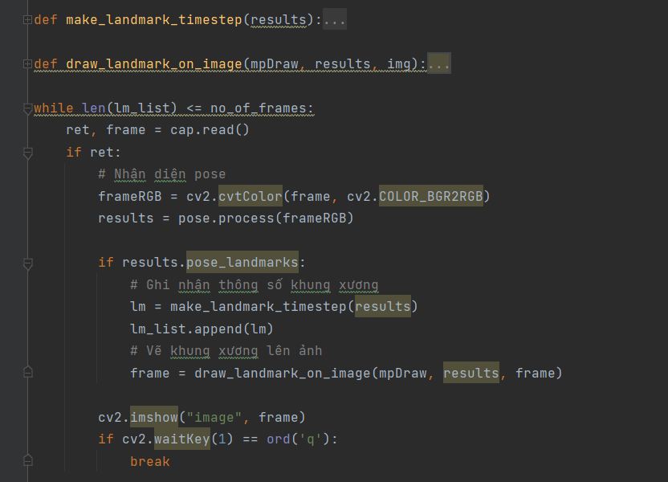
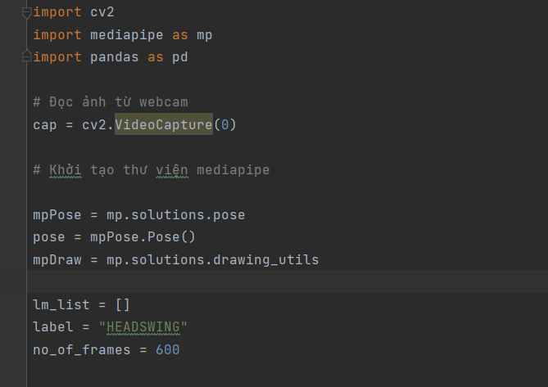
Tạo data

Slide 15
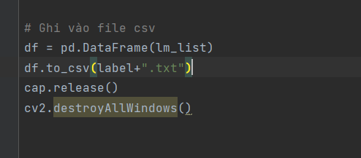
Lưu dữ liệu vào file

Slide 16
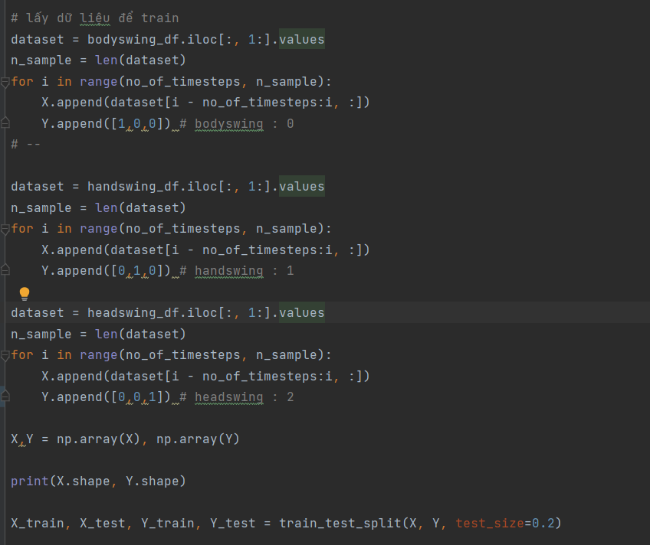
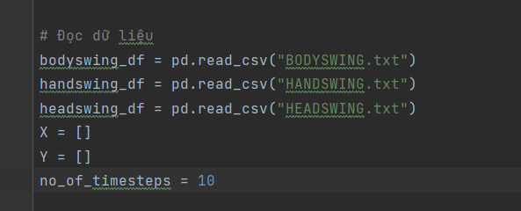
Train model

Slide 17
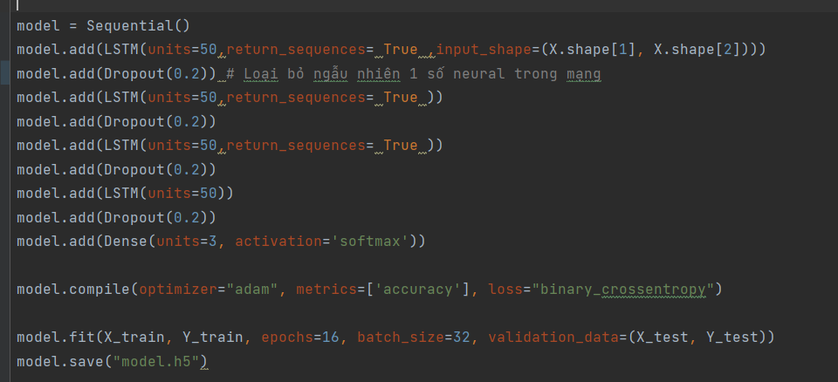
Train model

Slide 18
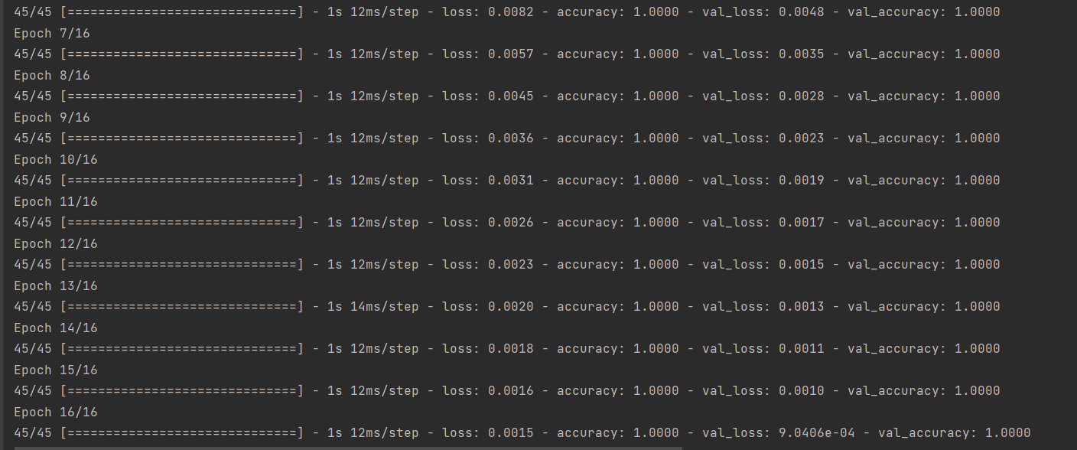

Slide 19
Nhận diện hành vi
Người dùng thực hiện hành động trước webcam
Đọc ảnh từ webcam
Phát hiện các khung xương
Đưa các điểm khung xương vào list
Đưa qua model để nhận diện
Hiển thị lên màn hình

Slide 20
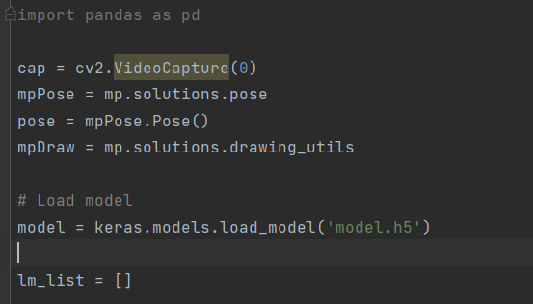
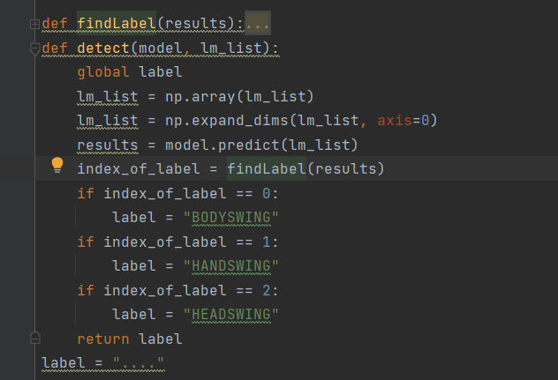

Slide 21
